Slide 1
Enemy Slasher
2018182004 김나현
2018180015 류연우
2018180017 박기정

Slide 2
목차
1. 개요
2. 게임조작
3. 기술요소와 중점연구 분야
4. 구성원 역할 분담
5. 개발내용
6. 문제점 및 보완책
7. 향후 개발 일정
8. 데모 시연

Slide 3
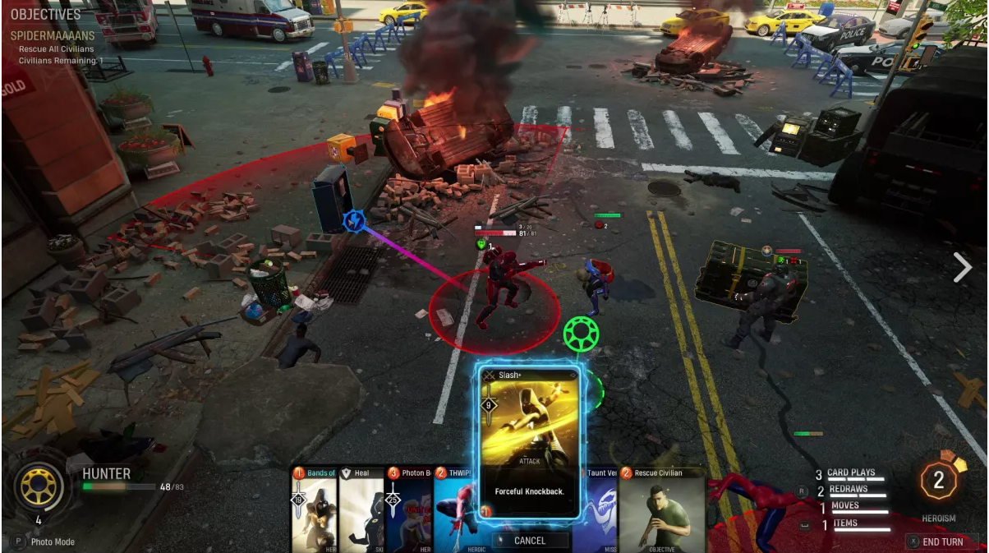
제목 – Enemy Slasher
장르 – 턴제 RPG
개요 – 턴마다 진행되며
한정된 카드를 적절히 활용하여
적 몬스터를 잡고
스테이지를 클리어하는 게임
예시 게임 - 마블 미드나잇 선즈

Slide 4
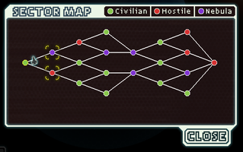
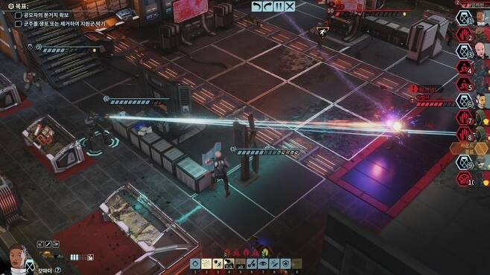
게임 진행
노드를 선택해 이동
해당 노드의 이벤트를 진행
카드를 사용한 턴제 전투

Slide 5
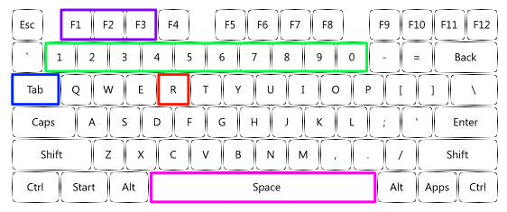

조작법
배속
카운터 카드 사용
카드 사용
줌 인 아웃
카드 사용 및 각종 피킹
카메라 회전
캐릭터 태그
선택, 확인, 스킵

Slide 6
기술 / 중점 연구분야
WSAAsyncSelect Sever 구현
MLP를 이용한 AI
3D 형상 모델의 부분절단
런타임 애니메이션 생성
Notes:
적합한 카드 사용 AI
사거리 안에서 타겟 설정
없으면 이동 후 사용

Slide 7
역할분담
김나현
UI 구현
조명, 그림자
파티클
류연우
WSAAsyncSelcect Sever 구현
캐릭터 행동 AI
FBX 애니메이션 로더
충돌체크
박기정
프로그램내 애니메이션 생성부 구현
메쉬의 폴리곤 절단
모델 파일 변환기 구현

Slide 8
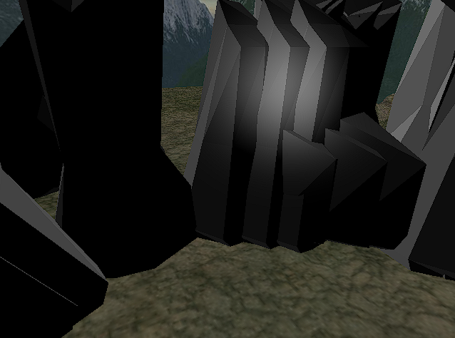
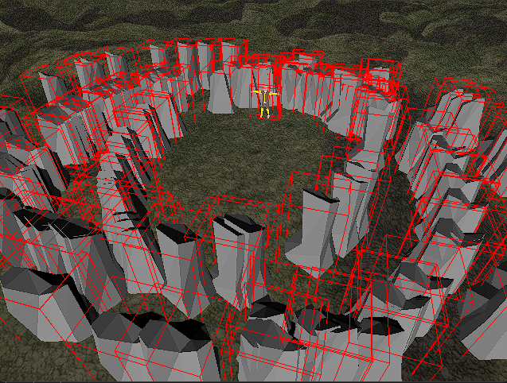
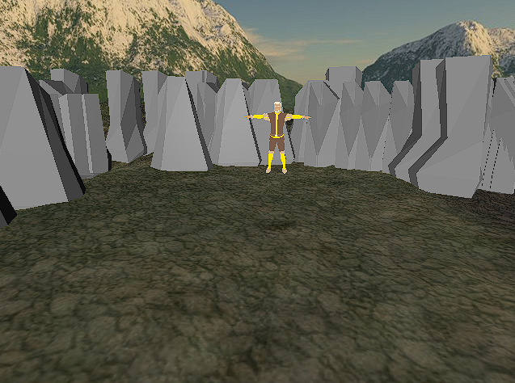
개발내용
맵 제작
조명처리
충돌체크

Slide 9
문제점 및 보완책
일정 준수 미흡.
주 별 1회 이상 진행도 확인.
시각적 요소가 부실함
Ui, 조명, 그림자, 이펙트, 애니메이션을 추가해야할것.
서버 미구현
서버 담당 인원수를 늘여 개발 기간내에 구현 가능하도록 한다.
리소스 및 포터 부실
애니메이션 FBX파일의 포터 추가개발 및 게임에 알맞은 리소스 찾기.

Slide 10
기존 개발 일정
김나현 | 류연우
박기정 | 공통
전체 진행도 : 51%
 | １월 | ２월 | ３월 | ４월 | ５월 | ６월 | ７월 | ８월
리소스 수집1
프레임워크
폴리곤 절단
UI
조명
그림자
충돌체크
MLP AI
모델 파일 변환기
런타임 에니메이션 생성
파티클
WSAAsyncSelect
리소스 수집2
인게임 컨텐츠
테스트 및 버그 수정
100%
90%
60%
0%
70%
0%
90%
0%
100%
0%
0%
0%
0%
0%

Slide 11
향후 개발 일정
김나현 | 류연우
박기정 | 공통
 | ５월 | ６월 | ７월 | ８월
폴리곤 절단
UI
조명
그림자
충돌체크
MLP AI
FBX 애니메이션 로더
런타임 에니메이션 생성
파티클
WSAAsyncSelect
리소스 수집2
인게임 컨텐츠
테스트 및 버그 수정

Slide 12
데모 시연

